Slide 1
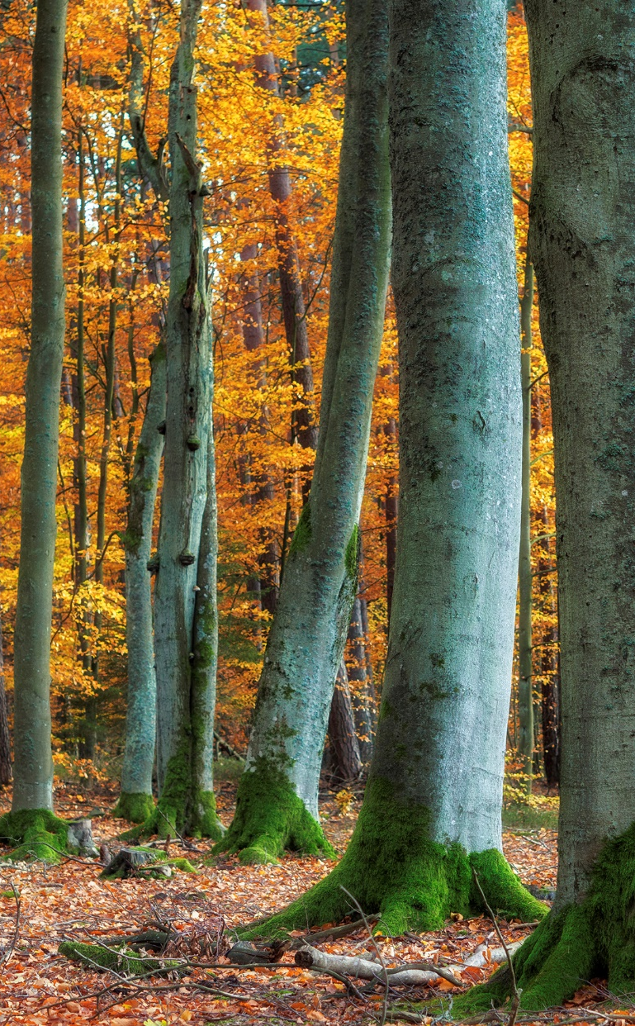

www.lasy.gov.pl
Nadleśnictwo Pieńsk
Informacja o działalności w roku 2025
Plany na rok 2026

Slide 2
Wstęp. Dlaczego przesyłamy Państwu ten raport?
Lasy Państwowe to ogólnopolska organizacja, zarządzająca większością zasobów leśnych kraju.
W naszej pieczy znajduje się przeszło 7,6 mln ha gruntów. To ¼ Polski. Nadleśnictwo Pieńsk to jedno z 429 nadleśnictw, które zarządzają lasami na poziomie lokalnym. Dba o przyrodę, udostępnia lasy dla rekreacji, ale jest też istotnym podmiotem gospodarczym. Dostarcza drewno, które służy nam wszystkim, zatrudnia i generuje miejsca pracy. Jest płatnikiem lokalnych podatków. Szczegółowe dane nt. działalności nadleśnictwa znajdą Państwo na kolejnych stronach.
W tym roku po raz drugi nasza organizacja kieruje tego rodzaju raporty do samorządów gminnych w całej Polsce. Samorządy to nasz naturalny i bliski partner. To Państwo posiadają mandat uzyskany w demokratycznych wyborach, uprawniający do reprezentowania strony społecznej.
Raport traktujemy jako narzędzie w dialogu, który leśnicy chcą prowadzić ze stroną społeczną. Uważamy za oczywiste, że powinni Państwo dowiadywać się o naszej działalności, jej efektach
w minionym roku, o naszych zamierzeniach na rok bieżący oraz o oczekiwaniach społecznych. Niech to będzie podstawa do dyskusji na temat sposobów zarządzania lasami, ich wpływu na gospodarkę, klimat i stosunki wodne.
Stoimy na stanowisku, że debata i konsultacje w środowisku lokalnym mają szczególną wartość, bo odbywają się w poczuciu odpowiedzialności i realnej oceny skutków podejmowanych decyzji.
Mariusz Jędrzejczak
Nadleśniczy
Nadleśnictwa Pieńsk

Slide 3

Część I
O nadleśnictwie

Slide 4
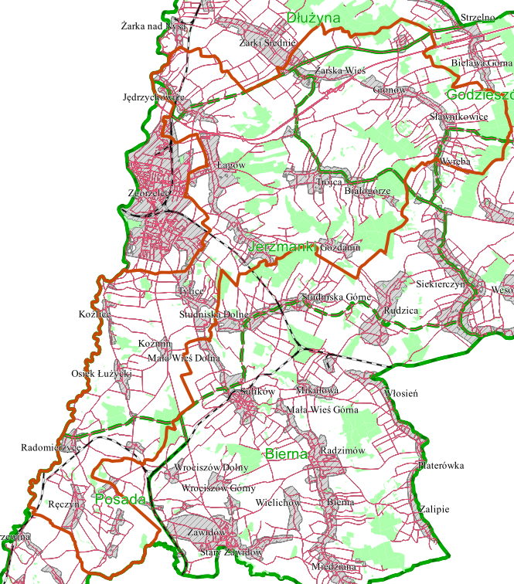
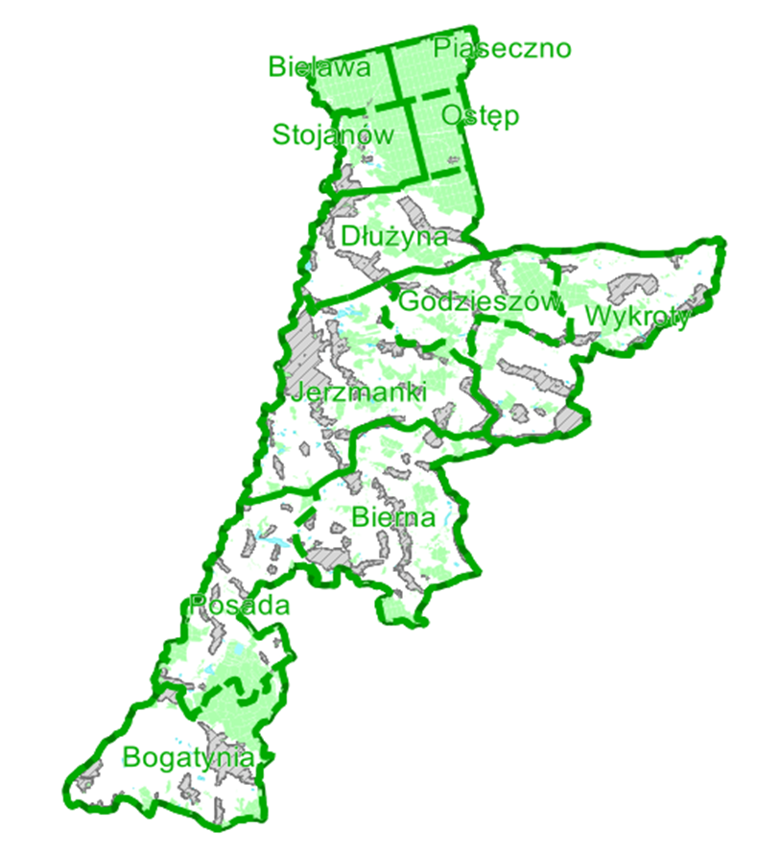
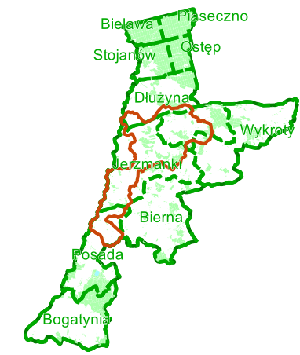
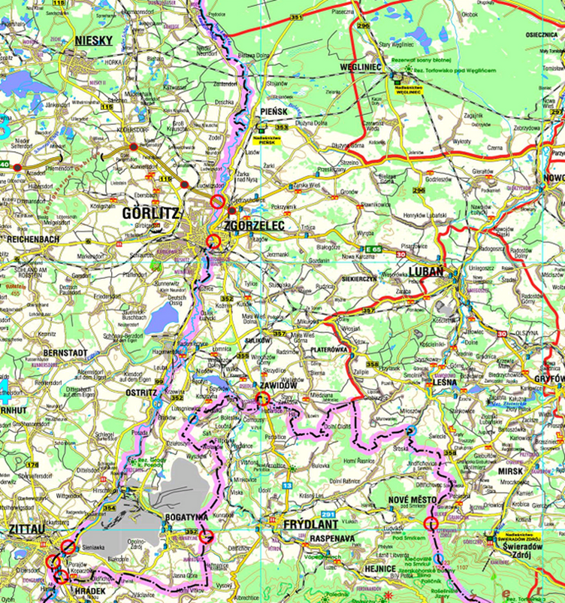
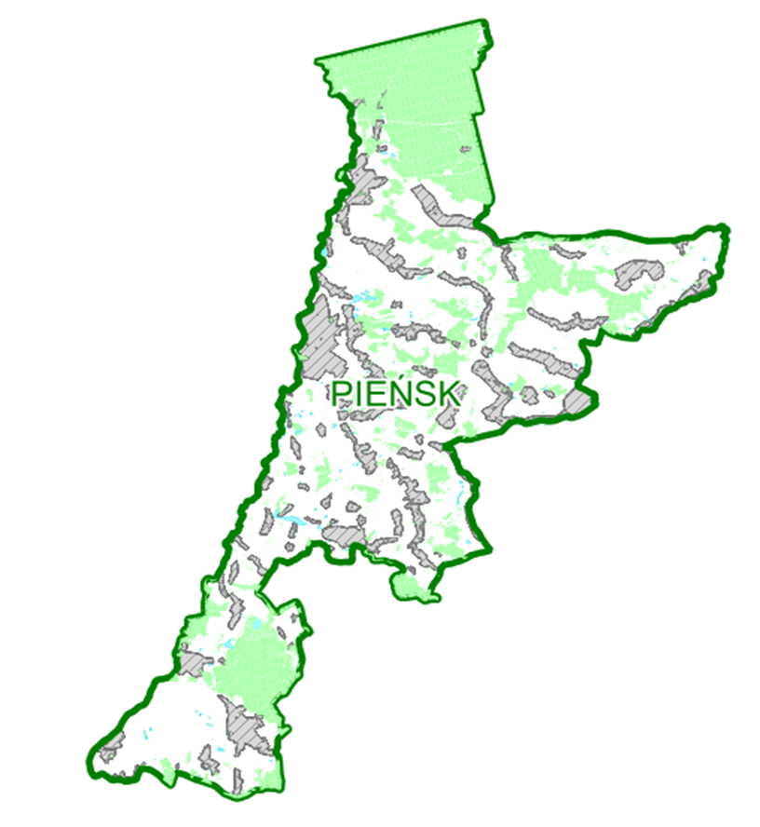
Pieńsk
Lokalizacja
Gmina Zgorzelec
Leśnictwo Dłużyna
Nadleśnictwo Pieńsk obejmuje swym zasięgiem administracyjnym tereny położone między miejscowościami: Piaseczna na północny, Nowogrodziec na wschodzie, granicą Państwa z Republiką Czeską na południu, granicą Państwa z Republiką Federalną Niemiec na zachodzie.
Obszar zasięgu jest bardzo rozległy, tworzy go w obrębie Pieńsk głównie jeden zwarty kompleks leśny natomiast w obrębie Zgorzelec kilka większych kompleksów oraz kilkaset mniejszych. Rozciągłość gruntów nadleśnictwa w kierunku północ – południe wynosi około 65 km, a w linii wschód – zachód ok. 25 km.
W układzie współrzędnych geograficznych lasy nadleśnictwa położone są między 14◦15'i 15◦15'długości geograficznej wschodniej oraz między 50◦52' i 51◦20' szerokości geograficznej północnej.
Nadleśnictwo Pieńsk sąsiaduje z następującymi leśnymi jednostkami administracyjnymi (nadleśnictwami RDLP Wrocław):
– od północy z Nadleśnictwem Ruszów (RDLP Wrocław),
– od wschodu z Nadleśnictwami Węgliniec, Bolesławiec, Lwówek Śląski, Świeradów.
Leśnictwo Godzieszów
ZASIĘG NADLEŚNICTWA PIEŃSK
Granice Leśnictw
Leśnictwo Jerzmanki
Leśnictwo Wykroty
Kancelaria Leśnictwa
Zgorzelec
Godzieszów
Wykroty
Bogatynia
Leśnictwo Posada

Slide 5
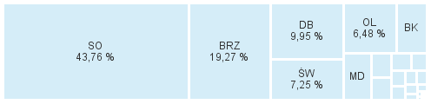
Zasoby w zarządzie nadleśnictwa
 | Pow. ogółem (ha) | Lasy (ha) | Średni wiek
Nadleśnictwo Pieńsk | 18 711,36 | 18237,8868 | 59
Gmina Zgorzelec | 2 036,61 | 1941,529 | 68
Skład gatunkowy lasów
Nadleśnictwo:
Gmina Zgorzelec:

Slide 6

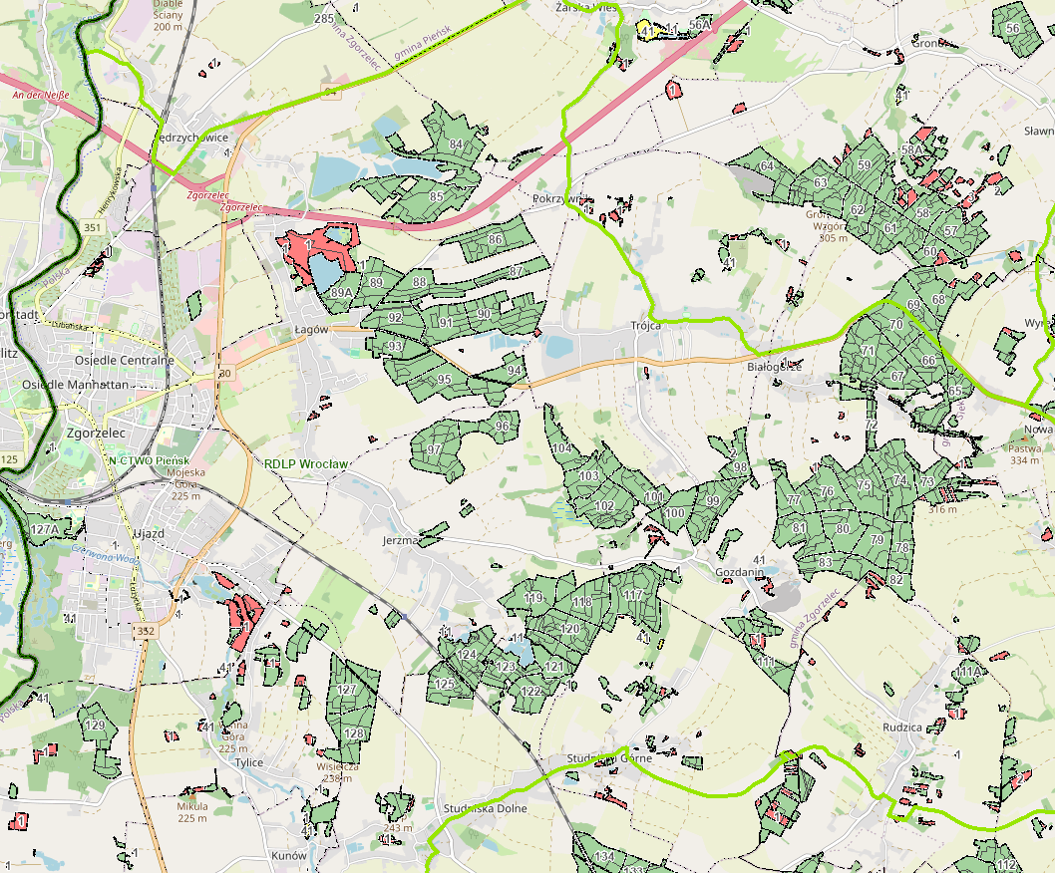
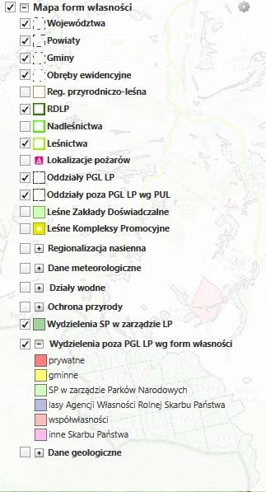
Do kogo należą lasy w granicach nadleśnictwa
Lasy różnych forma własności na terenie gminy
https://www.bdl.lasy.gov.pl/portal/mapy

Slide 7
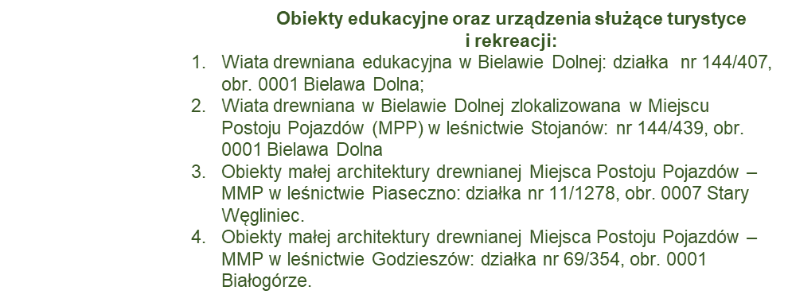
Infrastruktura nadleśnictwa
Teren Nadleśnictwa Pieńsk zaliczony został do II kategorii zagrożenia pożarowego.
Na system ochrony ppoż. w nadleśnictwie składa się:
      Punkt Alarmowo – Dyspozycyjny Nadleśnictwa Pieńsk zlokalizowany w budynku biurowym Nadleśnictwa Pieńsk (posiada zasilanie rezerwowe: agregat + SZR, łączność telefoniczną, GSM oraz radiową, system monitoringu wizyjnego z kamer zainstalowanych na wieżach ppoż. oraz system wczesnego wykrywania dymów);
      Baza sprzętu ppoż. zlokalizowana w zapleczu technicznym Nadleśnictwa Pieńsk, zawierająca niezbędny sprzęt podręczny (szpadle, tłumice, hydronetki), węże tłoczne, pompy pływające, pilarki).
      Wieża stalowa kratownicowa ppoż. w Pieńsku: działka nr 272/187, obr. 0003 Pieńsk (obiekt zaopatrzony w system monitoringu posiadający instalację PV oraz łączność światłowodową z PAD Nadleśnictwa);
      Samochód patrolowo – gaśniczy służący patrolowaniu terenów leśnych.
      Naturalne i sztuczne zasoby wodne przystosowane do poboru wody sprzętem gaśniczym (zbiorniki zakryte i odkryte, hydranty itp.);
      Sieć dojazdów pożarowych.
      Wieża murowana ppoż. w leśnictwie Piaseczno: działka nr 11/1278, obr. 0007 Stary Węgliniec (obiekt zaopatrzony w system monitoringu posiadający instalację PV oraz łączność radiową z PAD Nadleśnictwa).
Obiekty budowlane służące retencjonowaniu wody:
Zbiornik retencyjny na rzece Bielawka: działka nr 144/473, obr. 0001 Bielawa Dolna (obiekt posiada również plac manewrowy z miejscem poboru wody na potrzeby ochrony ppoż. lasu).
Zbiornik retencyjny Krusza: działka nr 206/1436, obr. 0007 Stary Węgliniec (obiekt posiada również plac manewrowy z miejscem poboru wody na potrzeby ochrony ppoż. lasu).
Budynki i lokale:
1) Budynek mieszkalny wraz z przynależnym budynkiem gospodarczym: Białogórze 46A, działka nr 72/391, obr. 0001 Białogórze;
2) Budynek mieszkalny dwurodzinny wraz z przynależnym budynkiem gospodarczym oraz budynkiem gospodarczo – administracyjnym (obiekt stanowi kancelarię leśnictwa Jerzmanki): Jerzmanki 94, działka nr 119/511, obr. 0005 Jerzmanki;

Slide 8
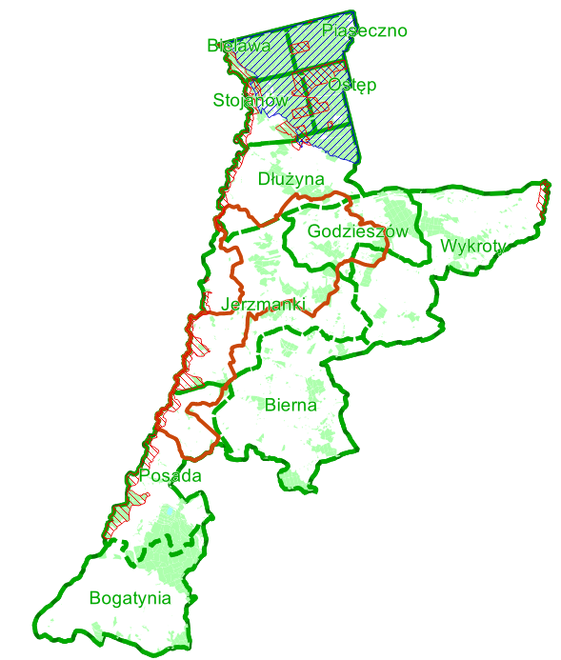

Formy ochrony przyrody na terenie Nadleśnictwa Pieńsk
I. Rezerwat przyrody „Grądy koło Posady” utworzony Rozp. Nr 29 Woj. Dol. z dn. 12.06.2002r. ( Dz. Urz. Woj.Dol. Nr 135 poz.1856 )stanowiący fragmenty naturalnych grądów, w tym grądu lipowo – klonowego z typowym dla fitocenoz tego typu składem florystycznym o powierzchni 5,27 ha
II. Obszary „NATURA 2000”
1. Bory Dolnośląskie PLB020005. Dyrektywa ptasia - OSO
2. Uroczyska Borów Dolnośląskich PLH020072. Dyrektywa siedliskowa – SOO
3. Pieńska Dolina Nysy Łużyckiej PLH020086. Dyrektywa siedliskowa – SOO
4. Przełomowa Dolina Nysy ŁużyckiejPLH020066. Dyrektywa siedliskowa – SOO
5. Dolina Dolnej Kwisy PLH020050. Dyrektywa siedliskowa - SOO
III. Gatunki dziko występujących zwierząt dla których ustalono strefy ochrony ostoi, miejsca rozrodu lub regularnego przebywania
1. bielik
2. głuszec
3. bocian czarny
kania ruda
kania czarna

Slide 9
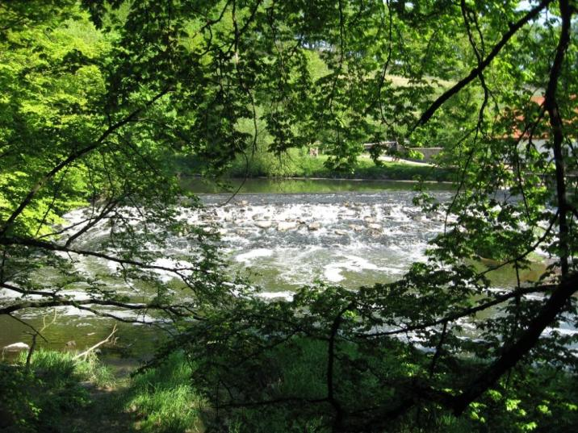
Przyroda na terenie nadleśnictwa
Rezerwat przyrody „Grądy koło Posady”
Rezerwat przyrody obejmuje obszary zachowane w stanie naturalnym lub mało zmienionym, ekosystemy, ostoje i siedliska przyrodnicze, a także siedliska roślin, siedliska zwierząt i siedliska grzybów oraz twory i składniki przyrody nieożywionej, wyróżniające się szczególnymi wartościami przyrodniczymi, naukowymi, kulturowymi lub walorami krajobrazowymi.
Ogranicza się tam gospodarkę leśną. Spośród 1441 rezerwatów, które mamy obecnie w Polsce, 671 to rezerwaty leśne o łącznej powierzchni ponad 61 tys. ha. Rezerwaty stanowią 1,6 proc. powierzchni lasów zarządzanych przez LP.
Na terenie będącym w zarządzie nadleśnictwa Pieńsk znajduje się jeden rezerwat przyrody pod nazwą „Grądy koło Posady", uznany Rozporządzeniem Wojewody Dolnośląskiego z dnia 12 czerwca 2002 roku.
Jest to obszar lasu o powierzchni 5,27 ha, położony w gminie Bogatynia w leśnictwie Posada - oddział 204 a.
Celem ochrony jest zachowanie ze względów przyrodniczych, naukowych i dydaktycznych fragmentu naturalnych grądów, w tym grądu klonowo-lipowego.
Obszar ten cechują wysokie walory krajobrazowe, z przełomami Nysy Łużyckiej i zboczami porośniętymi lasem liściastym, po sąsiedzku z zabudowaniami klasztoru Marienthal po stronie niemieckiej

Slide 10

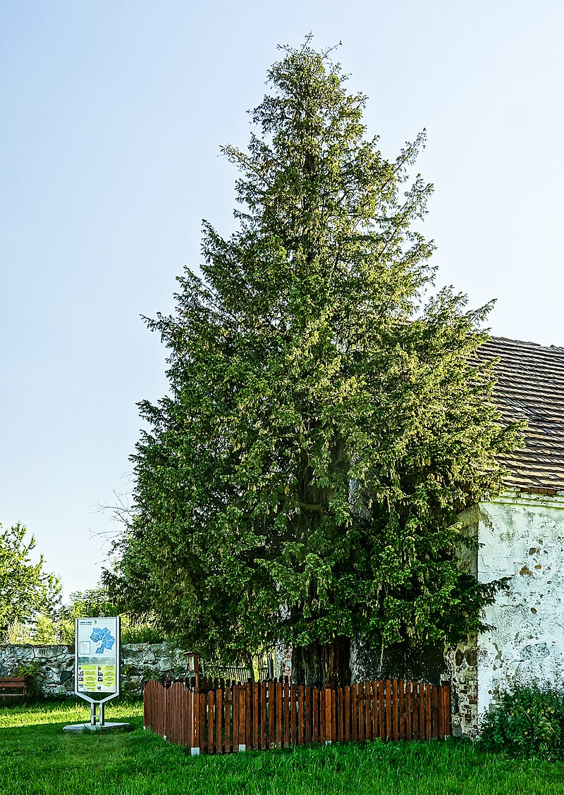
Przyroda na terenie nadleśnictwa
Pomniki przyrody
Pomniki przyrody to zwykle pojedyncze okazy przyrody ożywionej bądź nieożywionej. Najczęściej występującymi w lasach pomnikami przyrody są najstarsze i największe drzewa. Na terenach niezabudowanych, jeżeli nie stanowi to zagrożenia dla ludzi lub mienia, drzewa stanowiące pomniki przyrody podlegają ochronie aż do ich samoistnego, całkowitego rozpadu.
Na gruntach będących w zarządzie nadleśnictwa Pieńsk znajduje się sześć pomników przyrody:
· Dąb szypułkowy(Quercus robur) – wys. 25 m,
obwód pnia na wysokości 1,3 m 472 cm
· Dąb czerwony (Quercus rubra) – wys. 22 m,
obwód pnia na wysokości 1,3 m 399 cm
· Dąb szypułkowy(Quercus robur) – wys. 24 m,
obwód pnia na wysokości 1,3 m 464 cm
· Dąb szypułkowy(Quercus robur) – wys. 22 m,
obwód pnia na wysokości 1,3 m 449 cm
· Dąb szypułkowy(Quercus robur) – wys. 19 m,
obwód pnia na wysokości 1,3 m 336 cm
· Dąb szypułkowy(Quercus robur) – wys. 22 m,
obwód pnia na wysokości 1,3 m 357 cm
W zasięgu terytorialnym nadleśnictwa, we wsi Henryków Lubański, znajduje się także najstarsze drzewo w Polsce – cis henrykowski

Slide 11
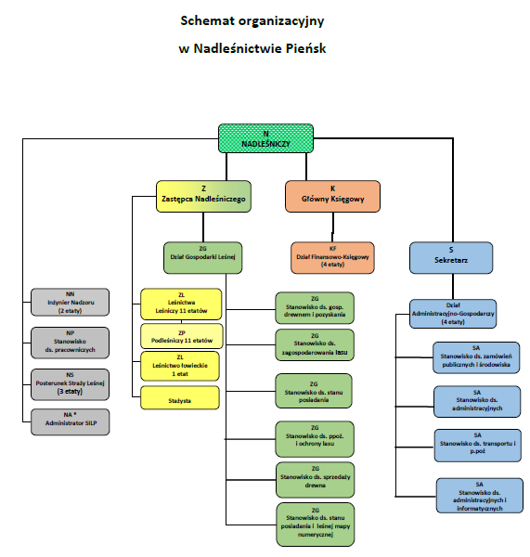
Struktura organizacyjna nadleśnictwa
Nadleśnictwo Pieńsk dzieli się na dwa obręby leśne:
Pieńsk
Zgorzelec
Oraz 11 leśnictw:
Piaseczno
Bielawa
Ostęp
Stojanów
Dłużyna
Wykroty
Godzieszów
Jerzmanki
Bierna
Posada
Bogatynia
Zatrudnionych jest 54 pracowników w tym:
Kobiet: 16
Mężczyzn: 38
Pracowników umysłowych poza SL: 8
Robotników: 6
Pracowników SL: 39
Stażyści: 1

Slide 12
Plan Urządzenia Lasu – podstawa działalności nadleśnictwa
Kluczowym dokumentem określającym zasady gospodarki leśnej stanowiącym podstawę działania Nadleśnictwa jest opracowany na 10 lat, Plan Urządzenia Lasu. Obejmuje całe nadleśnictwo, ale indywidualne planowanie dotyczy wydzieleń, czyli kilkuhektarowych, jednolitych fragmentów lasu. Takich wydzieleń jest w naszym nadleśnictwie kilka tysięcy.
Plan wykonali specjaliści spoza Lasów Państwowych. Zatwierdził Minister Klimatu i Środowiska.
Plan zawiera opis i ocenę stanu lasu oraz cele, zadania i metody prowadzenia gospodarki leśnej. Proces jego tworzenia i zatwierdzania jest precyzyjnie uregulowany i angażuje różne podmioty oraz społeczeństwo.
Rok 2025 był ostatnim rokiem obowiązującego od 2016 r. Planu Urządzenia Lasu. Natomiast aktualny Plan Urządzenia Lasu obowiązuje w latach 2026-2035.
W jakim celu wykonujemy plan?
Zrównoważone zarządzanie lasami – zapewnienie równowagi między ochroną przyrody a użytkowaniem lasów
Ochrona ekosystemów leśnych – uwzględnienie obszarów chronionych i działań na rzecz bioróżnorodności
Planowanie pozyskania drewna – określenie, ile drewna można pozyskać, bez naruszania stabilności lasów
Dostosowanie gospodarki leśnej do warunków środowiskowych – uwzględnienie klimatu, gleby i zasobów wodnych

Slide 13
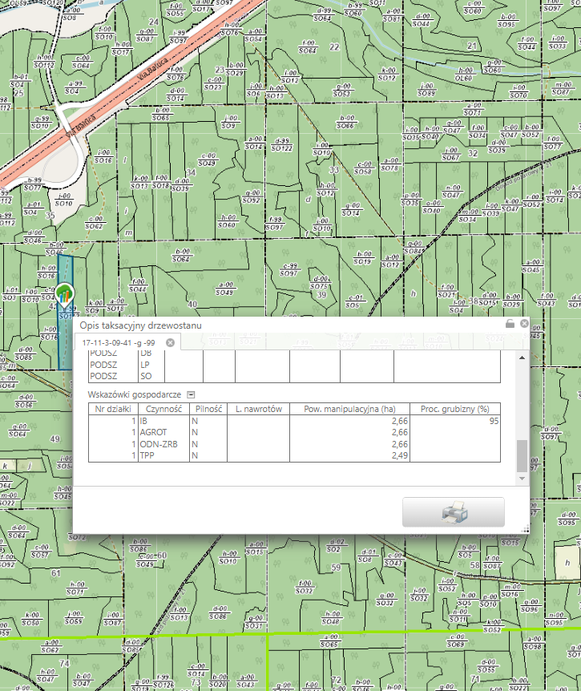

Plan dostępny dla każdego
Działamy transparentnie. Dlatego przy tworzeniu planu odbywają się konsultacje społeczne. Gotowy plan podlega strategicznej ocenie oddziaływania na środowisku i jest opiniowany przez RDOŚ, Wojewódzki Inspektorat Sanitarny
Każdy ma wgląd do planu. Plan urządzenia lasu umieszczamy w internetowym BIP. Do pobrania udostępniamy opis nadleśnictwa (elaborat) i program ochrony przyrody https://www.gov.pl/web/nadlesnictwo-piensk/plan-urzadzenia-lasu
Sprawdź, co zaplanowaliśmy w znanym Ci fragmencie lasu.
Treść planu trafia także do Banku Danych o Lasach (bdl.lasy.gov.pl). Tutaj każdy może zapoznać się z charakterystyką wybranego wydzielenia leśnego i sprawdzić, jakie prace będziemy prowadzić w tym fragmencie lasu

Slide 14
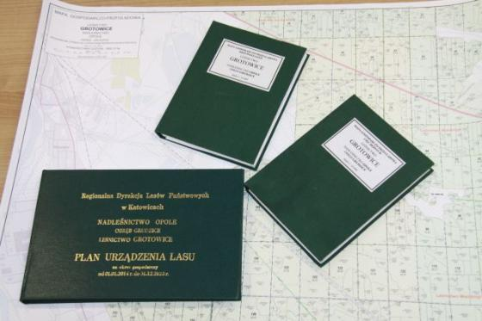
Jak powstaje plan? Lokalny zespół współpracy
- szczególnie istotne na etapie przygotowywania planu

Slide 15
Rozmiar zadań zapisanych w Planie Urządzenia Lasu
w ramach operatu obowiązującego w latach 2016-2025
 | Plan Urządzenia Lasu dla Nadleśnictwa PIEŃSK wyekspirował w roku 2025
Etat miąższościowy użytków rębnych (m3) |  | 529316,00
Etat powierzchniowy cięć w użytkowaniu przedrębnym (ha) |  | 10440,70
Szacunkowe pozyskanie w użytkowaniu przedrębnym (m3) |  | 442644,00
Projektowana powierzchnia zalesień i odnowień (ha) |  | 1933,17
Projektowana powierzchni pielęgnowania lasu (ha)* |  | 1884,07
* - powierzchnia sumaryczna, może obejmować zabiegi wielokrotne, np. PIEL i CW na jednej powierzchni.

Slide 16
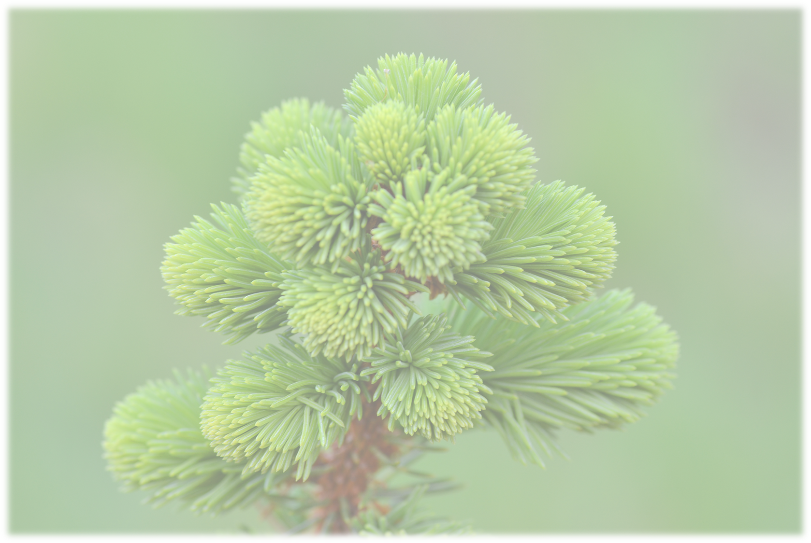
Część II
Co się działo w nadleśnictwie –
- podsumowanie roku 2025

Slide 17
Pozyskanie drewna [m3]
Pozyskanie drewna | Rębne | Przedrębne | Przygodne | Suma:
072 - Zgorzelec | 3 844,00 | 3 958,65 | 28,61 | 7 831,26
Nadleśnictwo Pieńsk: | 45 299,61 | 39 541,80 | 509,63 | 85 351,04
Sortymenty | M | S | W | Suma:
072 - Zgorzelec | 120,33 | 5 688,64 | 2 022,29 | 7 831,26
Nadleśnictwo Pieńsk: | 1 002,82 | 51 973,61 | 32 374,61 | 85 351,04
Nadleśnictwo Pieńsk ogółem:
DREWNO OPAŁOWE - Nadleśnictwo Pieńsk | pozyskanie (m3) | Cena średnia (zł) | Cena min. (zł) | Cena Max. (zł)
gałęziówka | 1 001,44 | 13 | 13 | 13
wałki opałowe | 8 802,31 | 130,66 | 55 | 141

Slide 18
Partnerzy gospodarczy
Usługobiorcy – zakłady usług leśnych
Wykonanie usług z zakresu gospodarki leśnej | Wykonanie usług z zakresu gosp. leśnej - trzebieże
KONSORCJUM FOREST MARTA UCINEK 68-130 UL. WOJSKA POLSKIEGO 23 | KONSORCJUM FORST TEAM SZOBER SP.K. P6 68-200 UL.BOHATERÓW GETTA 36A/5
KONSORCJUM LASPOL MARTA UCINEK 68-130 UL. WOJSKA POLSKIEGO 23
KONSORCJUM DŹWIGA I GŁADYSZ KRZYSZTOF DŹWIGA 59-816 PLATERÓWKA 233 | KONSORCJUM DŹWIGA I GŁADYSZ KRZYSZTOF DŹWIGA 59-816 PLATERÓWKA 233

Slide 19
Partnerzy gospodarczy
Nabywcy drewna
Kierunek | Kierunek - nazwa | ilość (m3) | Wartość (zł) | Liczba firm/klientów (dla kierunku 17 - liczba wystawionych asygnat)
13 | sprzedaż na umowy do klientów krajowych | 53 318,60 | 15 043 013,82 | 89
14 | rozchód na deputaty | 25,12 | 4 581,89 | 0
16 | rozchód na własne potrzeby | 258,92 | 15 712,88 | 0
17 | sprzedaż na podst.cennika sprzed.detal. | 9 672,40 | 1 171 682,39 | 1150
19 | dostawa wewnątrzwspólnotowa | 16 337,88 | 5 592 894,98 | 2

Slide 20
Partnerzy gospodarczy
Nabywcy drewna (przykłady największych nabywców wg m3)
Kier. | Nabywca drewna (oprócz kierunków 14, 16 i 17)
13 | SWISS KRONO SP. Z O.O.
19 | HS TIMBER PRODUCTIONS GmbH
13 | PLWD SP. Z O.O.
13 | FABRYKA KRAJOBRAZU LANDSCAPE FACTORY SPÓŁKA Z O.O.
13 | KALINA KALINOWSKI spółka komandytowa
19 | FIBERBOARD GMBH
13 | GOSPODARKA LEŚNA KOZIAREK SPÓŁKA KOMANDYTOWA
13 | PRZEDSIĘBIORSTWO "STOLBUD" SPÓŁKA Z O.O.
13 | USŁ.LEŚ.I MEL.,PRZER.I HAN. HURT.DREW.SZCZEPAŃSKI DARIUSZ
13 | "DRE-SZEW" S.C. SZEWC ADAM, SZEWC WOJCIECH, SZEWC TOMASZ

Slide 21
Hodowla lasu
Las, jeśli nie powstał w sposób naturalny, jest sadzony przez leśników.
Jego hodowla to podstawowe zadanie gospodarki leśnej. Trwałe i zrównoważone zagospodarowanie prowadzi się według planu urządzania lasu. Ma ono zapewnić utrzymanie różnorodności biologicznej lasu, jego produktywności, zdolności regeneracyjnych, żywotności i właściwych funkcji ekologicznych. Musi też respektować warunki przyrodnicze i procesy naturalne.
Hodowla lasu polega na zachowaniu i wzbogacaniu lasów istniejących (odnawianie) oraz tworzeniu lasów nowych (zalesianie). Wymaga ona wiedzy przyrodniczej, m.in. z dziedzin: klimatologii, gleboznawstwa, botaniki, fizjologii roślin. Stosowanie odpowiednich technik odnawiania i pielęgnowania lasu oraz zalesiania powierzchni nieleśnych zapewnia trwałość i ciągłość lasu. Las o zasobach zbliżonych do naturalnych jest lasem przyrodniczo różnorodnym, zdrowym i odpornym na zagrożenia. To najbardziej pożądany wzorzec w hodowli lasu. Dlatego w pracach hodowlanych leśnicy dążą do tego, by dostosować jego skład gatunkowy do lokalnego siedliska.
HODOWLA LASU | Odnowienia [ha] | Pielęgnowanie upraw [ha] | Czyszczenia [ha] | Trzebieże [ha] | Zalesienia [ha] | Suma [ha]:
072 - Zgorzelec | 32,79 | 75,17 | 22,96 | 86,46 | 0,00 | 217,38
Nadleśnictwo Pieńsk: | 152,90 | 507,04 | 164,95 | 864,83 | 3,65 | 1 693,37

Slide 22
Ochrona lasu
Zabiegi z zakresu ochrony lasu:
OCHRONA LASU | Ochrona przed zwierzyną [ha] | Ograniczenie liczebn.szkodliwych owadów [ha] | Ograniczenie liczebn.szkodliwych owadów [szt.] | Pozostałe zabiegi z zakresu ochrony lasu ( śmieci) [m3] | Zbiór materiałów prognostycznych [ha] | Zbiór materiałów prognostycznych [szt.]
072 - Zgorzelec | 10,49 | 0,00 | 0,00 | 0,00 | 0,00 | 4,00
Nadleśnictwo Pieńsk: | 174,31 | 8,20 | 63,00 | 105,00 | 6,11 | 331,00
Ochrona przyrody

Slide 23
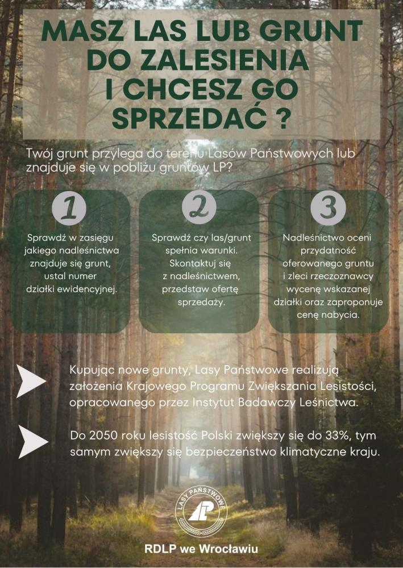

Gospodarowanie gruntami
W 2025 r. Nadleśnictwo Pieńsk nabyło na podstawie art. 37a ustawy o lasach, grunt zlokalizowany na dz. ew. 37/2, obr. Żarska Wieś o powierzchni 1,54 ha, stanowiący RIVb.

Slide 24
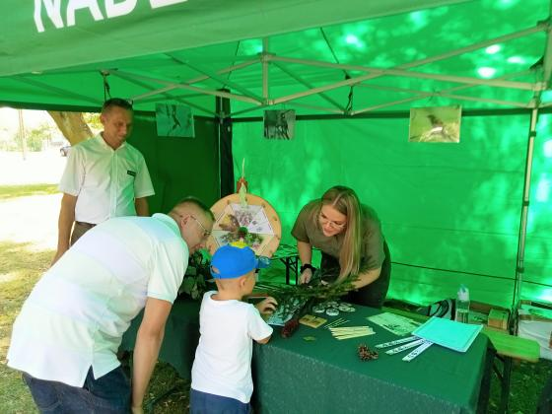
Działania na rzecz społeczności lokalnych
Nadleśnictwo Pieńsk tradycyjnie uczestniczy w organizowanym co roku przez Gminę Węgliniec, Święcie Grzybów. Na stoisku Nadleśnictwa można wziąć udział w wielu ciekawych konkursach i zabawach, poszarzających wiedzę przyrodniczą.
Ponadto współpracujemy ze szkołami zlokalizowanymi w zasięgu Nadleśnictwa. Zajęcia z dziećmi organizowane są wg potrzeb zgłaszanych przez palcówki edukacyjne.
Kilkuletnią tradycją stały się także kwietniowe obchody Międzynarodowego Dnia Ziemi, podczas których wspólnie z PGE Oddział KWB Turów organizujemy akcję sprzątania lasu, w której czynnie uczestniczą uczniowie Zespołu Szkół Zawodowych i Licealnych w Zgorzelcu.

Slide 25
Działania na rzecz społeczności lokalnych
W roku 2025 Nadleśnictwo Pieńsk przystąpiło do opracowania Planu Urządzenia Lasu na kolejne dziesięciolecie (2026-2035), a jednym z elementów PUL było między innymi wskazanie lasów o zwiększonej funkcji społecznej oraz określenie kierunków i sposobów gospodarowania, ochrony i udostępniania tych lasów.
Wychodząc naprzeciw oczekiwaniom społecznym i wymogom prawa, Nadleśnictwo Pieńsk zapraszało wytypowaną osobę reprezentującą urząd gminy właściwej terytorialnie do czynnego udziału w pracach powołanego w tym zakresie Zespołu Lokalnej Współpracy.
Zadaniem zespołu było wypracowanie wspólnych kierunków i zasad zagospodarowania, ochrony i udostępniania lasów na każdym etapie opracowywania i realizacji PUL.
Rezultatem współpracy jest obecnie obowiązujący na lata 2026-2035 Plan Urządzenia Lasu.

Slide 26
Finanse – podatki [zł]
Nadleśnictwo Pieńsk
PODATKI LOKALNE - PODATEK LEŚNY, ROLNY i PODATEK OD NIERUCHOMOŚCI
Nazwa konta/gminy | Wartość podatku (zł)
Rozrachunki z tytułu podatku leśnego
URZĄD GMINY ZGORZELEC | 96 842,00
Rozrachunki z tytułu podatku od nieruchomości
URZĄD GMINY ZGORZELEC | 5 373,00
Rozrachunki z tytułu podatku rolnego
URZĄD GMINY ZGORZELEC | 3 295,00

Slide 27
Zagrożenia i przeciwdziałanie zagrożeniom
Informacja o rozmiarze pozyskania sanitarnego
GMINA | Rębnie sanitarne | Pozyskanie klęskowe | Pozyskanie Przygodne | Razem
072 - Zgorzelec | 0,00 | 0,00 | 28,61 | 28,61
Nadleśnictwo Pieńsk: | 0,00 | 0,00 | 509,63 | 509,63
stwierdzone zagrożenie ze strony patogenów drzew (ha) | DRZEWOSTANY, ABIOTYCZNE DO 20 LAT |  |  | DRZEWOSTANY, BEZKRĘGOWCE |  |  | DRZEWOSTANY, KRĘGOWCE | DRZEWOSTANY, PATOGENY DO 20 LAT | SZKODY OD ZWIERZYNY |  |  |  |  | Suma:
 | OBNIŻENIE POZIOMU WÓD, SUSZA | PODTOPIENIA I ZALANIA | ZMROŻENIA, ZWARZENIA | CHRABĄSZCZOWATE (PĘDRAKI) | SMOLIK ZNACZONY | STRZYGONIA CHOINÓWKA | GRYZONIE | MĄCZNIAK DĘBU | BÓBR | DZIK | JELEŃ | SARNA | ZAJĄC
072 - Zgorzelec | 0,00 | 3,40 | 40,94 | 0,00 | 0,00 | 0,00 | 0,00 | 0,00 | 0,00 | 0,00 | 0,00 | 11,73 | 0,00 | 56,07
Nadleśnictwo Pieńsk: | 0,04 | 3,70 | 179,26 | 4,44 | 1,24 | 50,00 | 0,90 | 4,67 | 11,24 | 1,98 | 24,75 | 91,49 | 0,83 | 374,54
liczba i powierzchnia pożarów
GMINA | Liczba pożarów | Pow. całk. pożarów (ha) | Pow. pokr. gleby (ha) | Straty finansowe (zł)
072 - Zgorzelec | 1 | 0,00 | 0,02 | 0,00
Nadleśnictwo Pieńsk: | 9 | 0,00 | 0,37 | 0,00

Slide 28
Inwestycje zrealizowane w 2025 r. na terenie całego Nadleśnictwa:
1. Nadleśnictwo Pieńsk wykonało 11 obiektów – placów manewrowych dla punktów czerpania wody (PCW) na potrzeby ochrony ppoż. na terenach leśnych w leśnictwach: Piaseczno, Bielawa, Ostęp, Jerzmanki, Bierna i Bogatynia. Łączny koszt w/w zadania: wyniósł 177.677,82 zł.
2. Dokonano wymiany źródeł ciepła - kotłów c.o. w dwóch budynkach leśniczówek znajdujących się na terenie Nadleśnictwa Pieńsk, na kotły 5 klasy emisji spalin wraz z modernizacją instalacji c.o. i c.w.u. w obrębie kotłowni. Łączny koszt w/w zadania: wyniósł 81.428,72 zł.
3. Wykonanie naprawy głównej przydomowej oczyszczalni ścieków dla budynku mieszkalnego położonego w Bielawie Dolnej 87a. Łączny koszt w/w zadania: wyniósł 17.303,96 zł.
4.Remont pokrycia dachu, obróbek blacharskich i odwodnienia dachu oraz montaż grzejników i rekuperatora w pomieszczeniach składnicy akt w budynku zaplecza technicznego Nadleśnictwa Pieńsk, w Pieńsku przy ul. Wysokiej, dz. nr 272/239, obr. 0003 Pieńsk. Łączny koszt w/w zadania: wyniósł 202.644,24 zł.

Slide 29
Część III
Co będzie się działo w nadleśnictwie?
plany na rok 2026 wg Planu Urządzenia Lasu 2026-2035

Slide 30
Pozyskanie drewna [m3] w roku 2026 wg PUL 2026-2035
GMINA | Rębne | Przedrębne | Przygodne | Razem
072 - Zgorzelec | 1619 | 5447 | 283,27 | 7349,27
Nadleśnictwo Pieńsk: | 20685,00 | 60060,00 | 3237,00 | 83982,00
GMINA | M | S | W | Razem
072 - Zgorzelec | 173,00 | 6201,18 | 975,09 | 7349,27
Nadleśnictwo Pieńsk: | 682,00 | 61774,00 | 21526,00 | 83982,00
Nadleśnictwo Pieńsk ogółem:
DREWNO OPAŁOWE - teren całego Nadleśnictwa | pozyskanie (plan - m3) | Cena średnia (zł) | Cena min. (zł) | Cena Max. (zł)
gałęziówka | 682,00 | 13,00 | 13,00 | 13,00
wałki opałowe | 9504,00 | 131,84 | 55,00 | 141,00

Slide 31
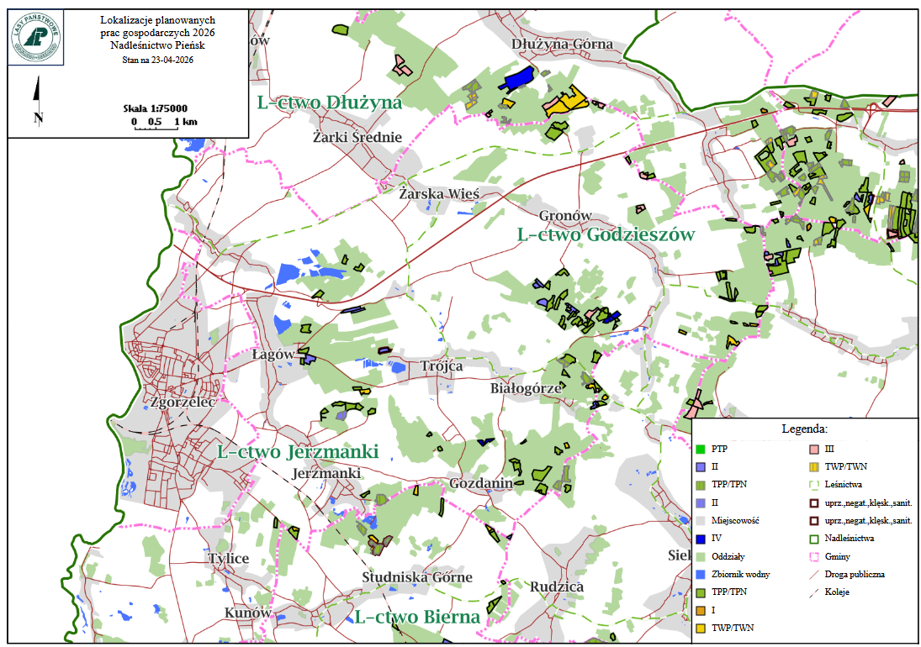
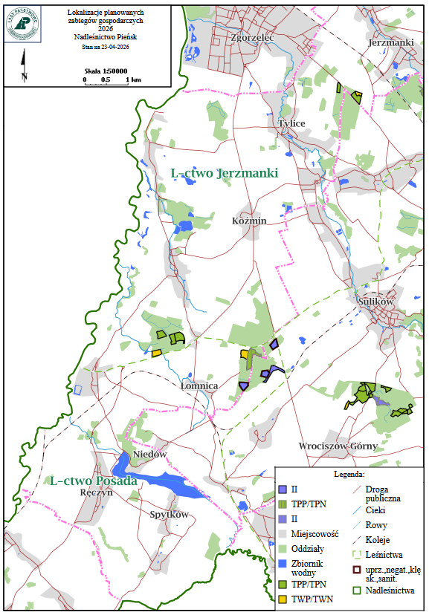
Pozyskanie drewna
Lokalizacje planowanych na rok 2025 prac gospodarczych na terenie gminy Zgorzelec

Slide 32
Inne zadania gospodarcze w roku 2026 wg PUL 2026-2035
HODOWLA LASU | Odnowienia [ha] | Pielęgnowanie upraw [ha] | Czyszczenia [ha] | Trzebieże [ha] | Zalesienia [ha] | Suma [ha]:
072 - Zgorzelec | 6,61 | 0,00 | 46,29 | 158,08 | 0,00 | 210,98
Nadleśnictwo Pieńsk: | 83,73 | 480,00 | 245,26 | 1 546,34 | 15,14 | 2 370,47
OCHRONA LASU | Ochrona przed zwierzyną [ha] | Ograniczenie liczebn.szkodliwych owadów [ha] | Ograniczenie liczebn.szkodliwych owadów [m3] | Ograniczenie liczebn.szkodliwych owadów [szt.] | Pozostałe zabiegi z zakresu ochrony lasu (śmieci) [m3] | Zbiór materiałów prognostycznych [szt.]
072 - Zgorzelec | 23,53 | 0,00 | 0,00 | 0,00 | 0,00 | 16,00
Nadleśnictwo Pieńsk: | 290,42 | 891,00 | 206,00 | 84,00 | 357,00 | 472,00

Slide 33
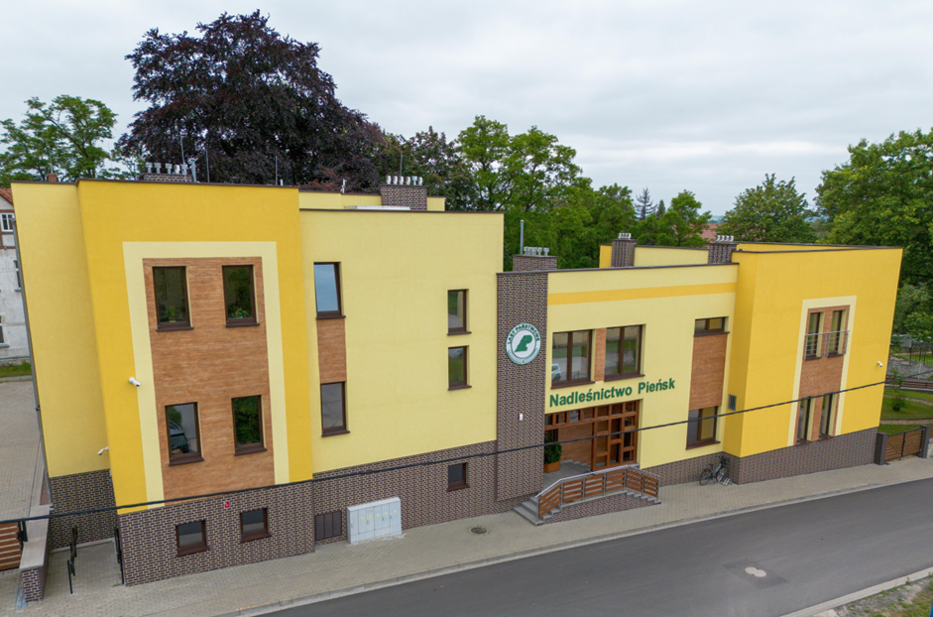
Kontakt
Adres: ul. Wysoka 2, 59-930 Pieńsk
Mail: piensk@wroclaw.lasy.gov.pl
konsultanci ds. kontaktów społecznych:
Adam Duchaczek

